Slide 1
Также в нашей школе с 20 по 1 июня проводился конкурс-выставка рисунков, посвящённый Международному Дню защиты детей «Пусть всегда будет мир!»

Slide 2
В преддверии праздника мы предложили учащимся принять участие в конкурсе-выставке рисунков «Пусть всегда будет мир! »
В День защиты всех детей, Пусть звучит веселый смех, Ярко солнце светит вслед, Никаких не будет бед!
Всех ребят мы поздравляем, Быть здоровыми желаем, Светлой радости, подарков, Каждый день пусть будет ярким!

Slide 3
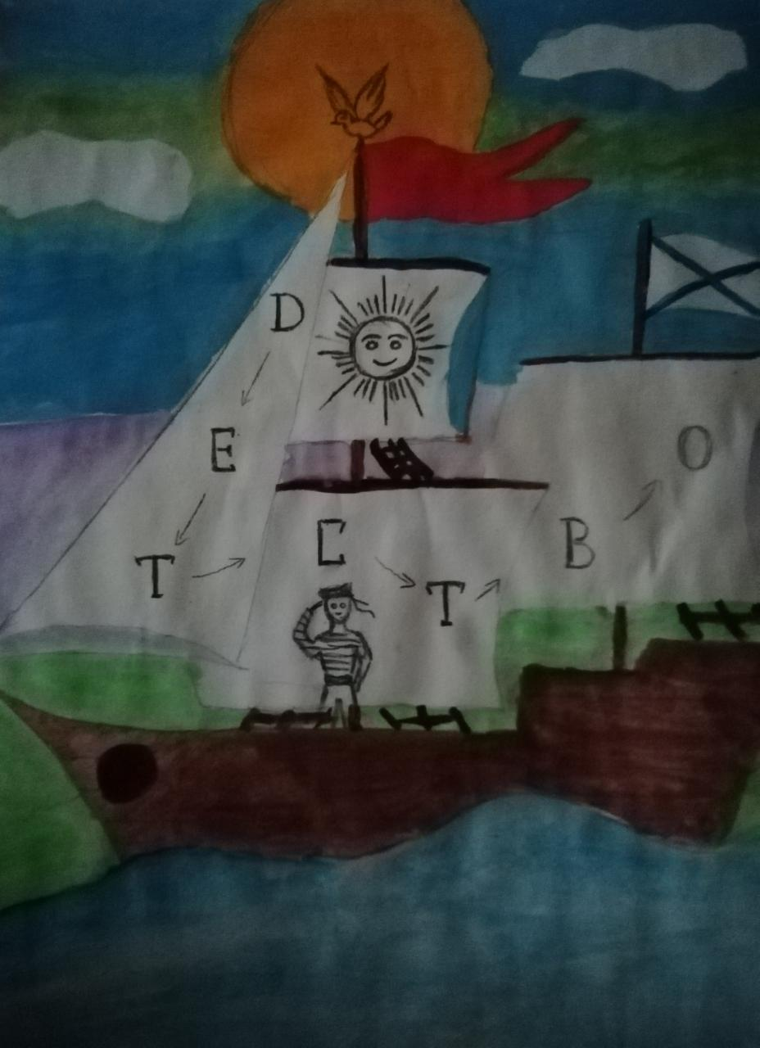
Кудинова ксения 1 класс

Slide 4
Никифорова Дана 6 класс

Slide 5
Кораблёв Владимир 3 класс

Slide 6
Иванов макар 1 класс

Slide 7
Кораблёв игнат 1 класс

Slide 8
Ефимова маргарита 4 класс

Slide 9
Черняева вероника 1 класс

Slide 10
Фомичёва анастасия 1 класс

Slide 11
Фомичёва ульяна 4 класс

Slide 12
Иванова е.в. Учитель начальных классов

Slide 13
Дорогие ребята ! Благодарим всех, кто принял участие в этих конкурсах-выставках! Всем Большое спасибо за проявленную фантазию, творчество, оригинальность Ваших работ! С праздником вас!

